Slide 1
新大陆邮箱移动终端配置 （Exchange Active Sync）
支持IOS, android,windows8以上各类手机，平板电脑等移动终端
各主流移动端操作系统内置Exchange账户模式，不需要任何第三方APP支持
实测20天约消耗流量10M左右

Slide 2
移动终端说明及配置步骤
苹果手机上的Exchange账户添加，管理，删除
安卓手机上的Exchange账户添加，管理，删除
微软手机上的Exchange账户添加，管理，删除
手机不慎遗失后，远程擦除手机上的所有个人信息

Slide 3
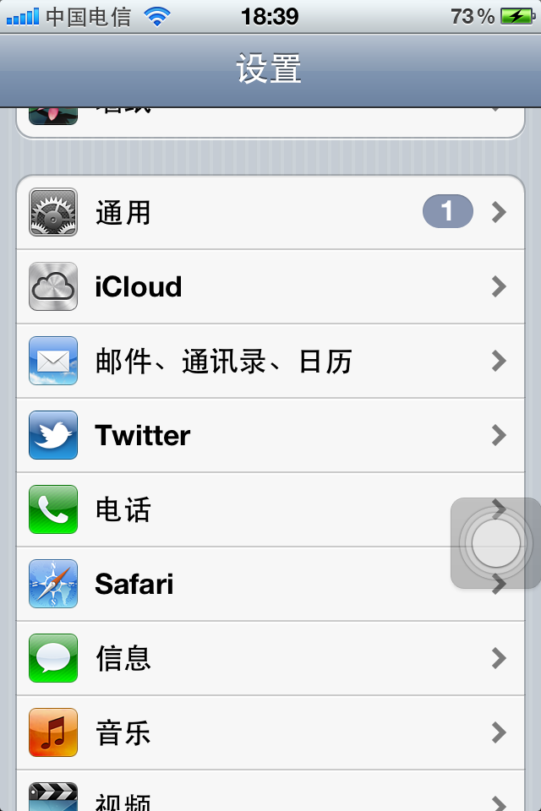
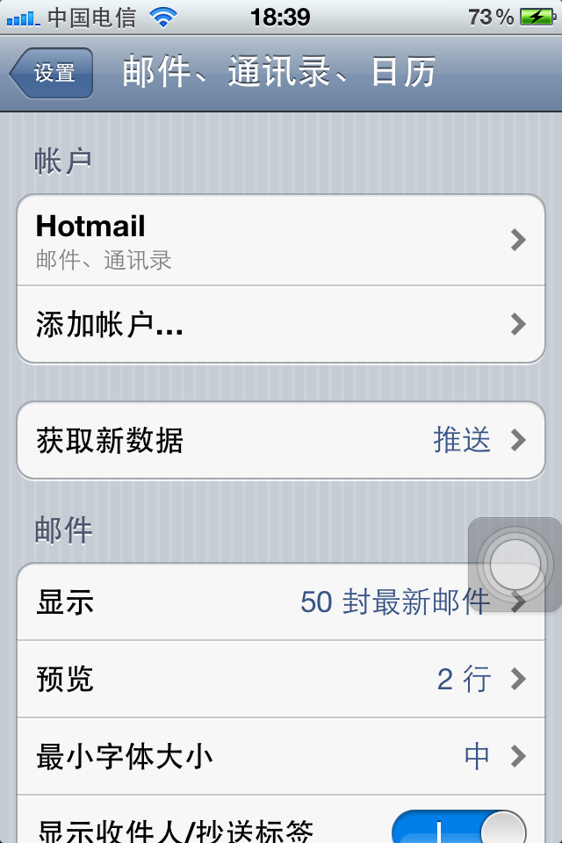
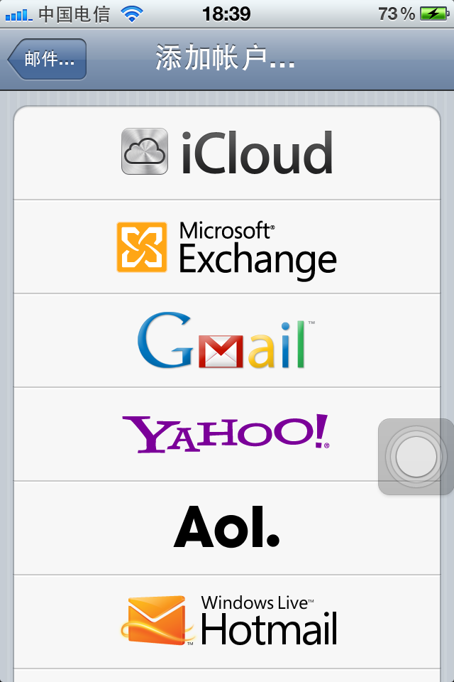
苹果手机Exchange账户添加

Slide 4
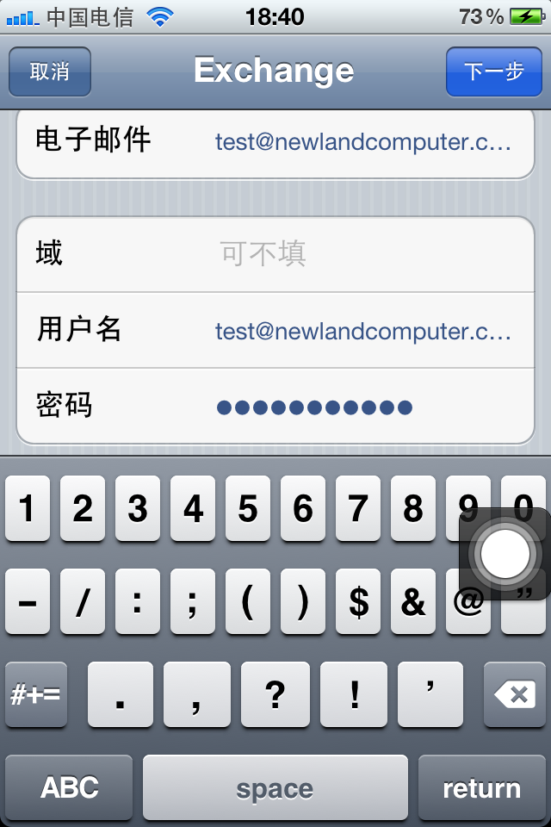
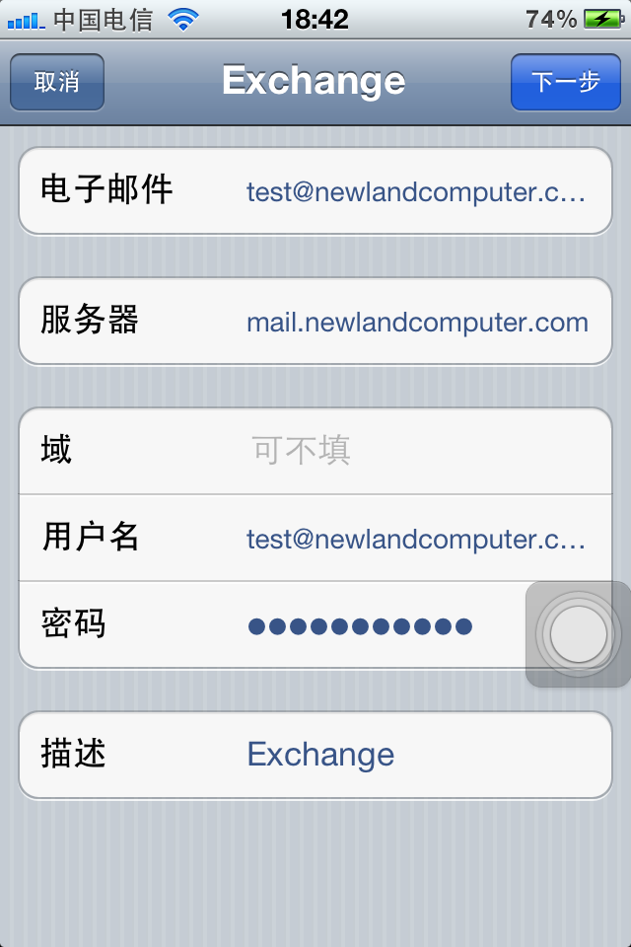
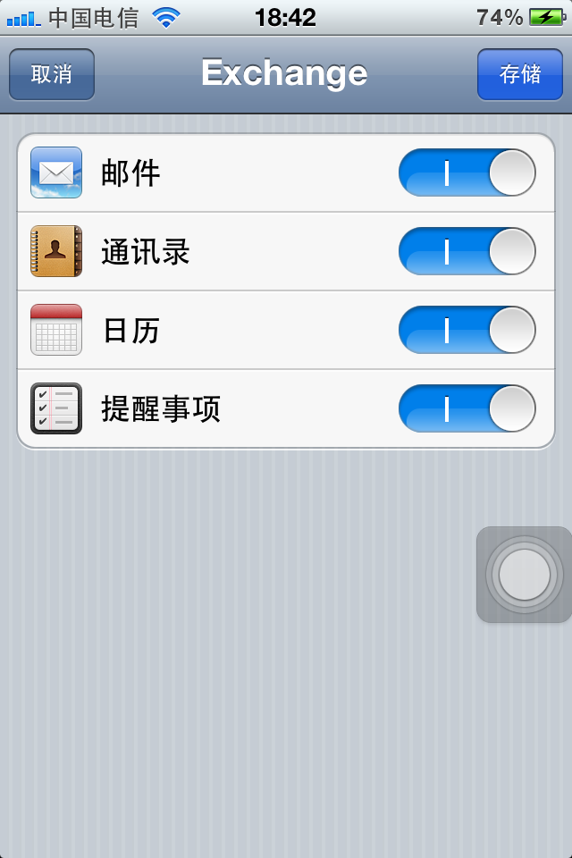
苹果手机Exchange账户设置
第一张图的信息一定不能填错，否则第二张图的“服务器”一栏会出现空白，导致无法继续
第一张图的“用户名”一栏要填写用户名全称test@newlandcomputer.com,而不是仅填写“test”
第二张图的信息不需要填写，只要第一步填写的信息正确（用户名密码），第二步的内容自动填充
提醒注意：支付公司的员工用户名后缀，按照newlandcomputer.com填写，而不是newlandpayment.com

Slide 5
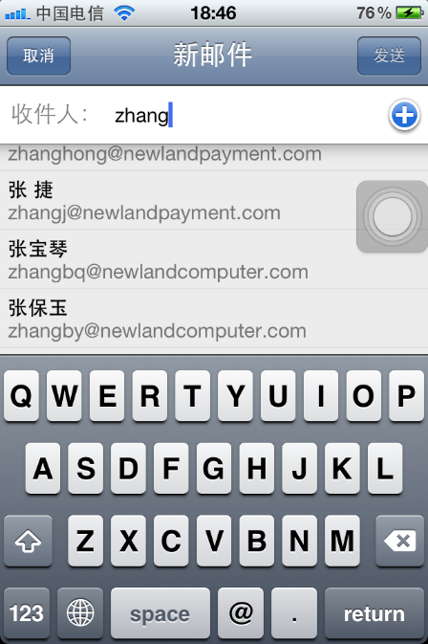
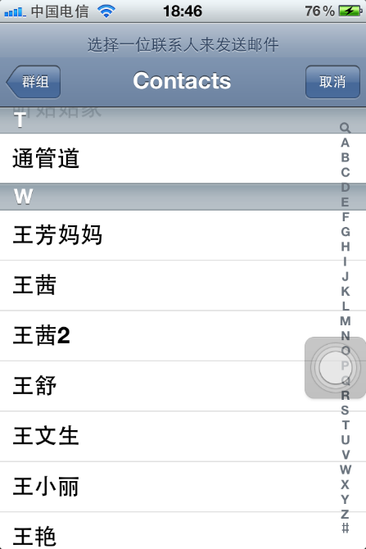
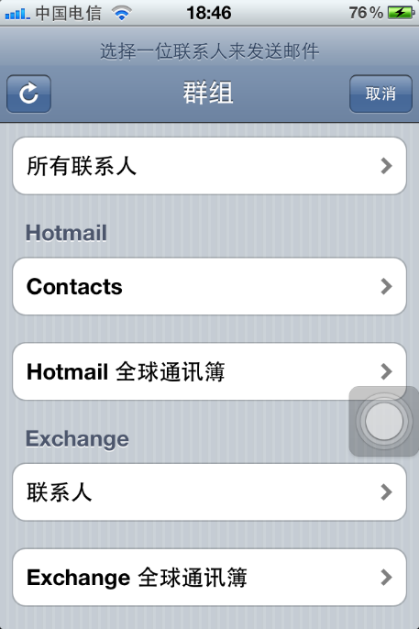
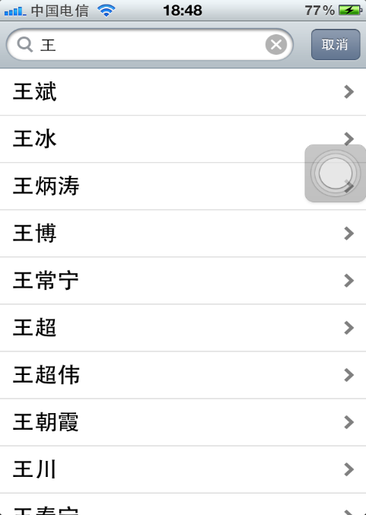
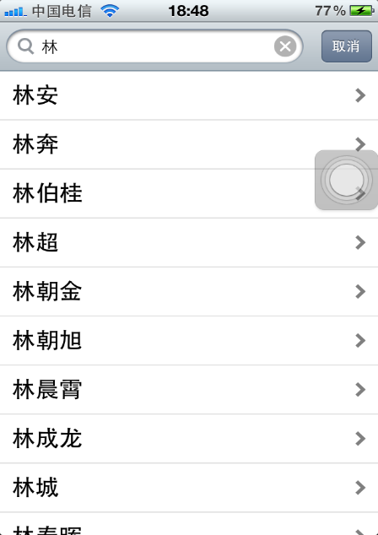
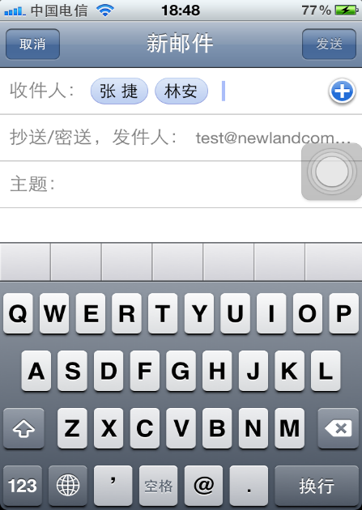
苹果手机通讯录查询说明
Exchange全球通讯簿查询支持模糊查询，输入中文“林”或者拼音“lin”均可自动识别筛选
需要注意的是，全球通讯簿查询需要网络支持，手机或者平板处于未联网状态时，无法查询。
Exchange联系人支持离线查询，需要在网页或者outlook上添加联系人信息，关于联系人概念，会另行说明

Slide 6
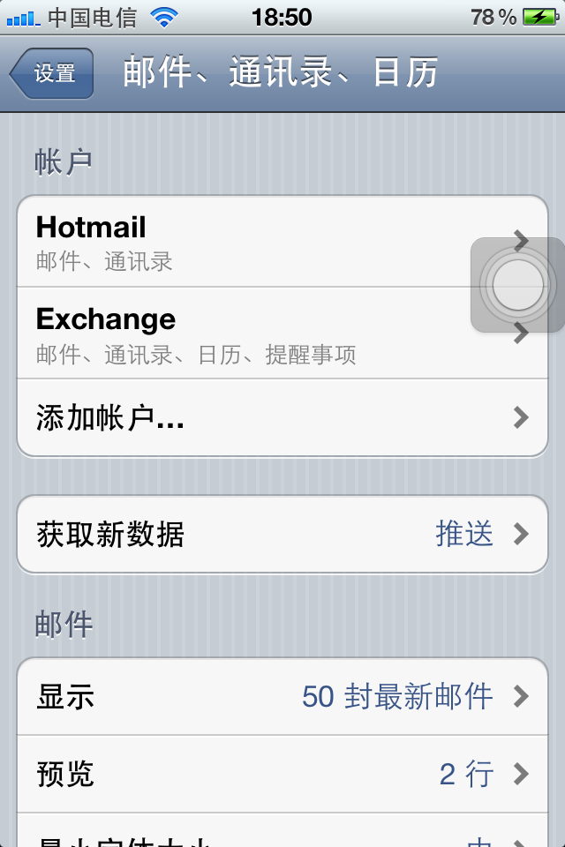
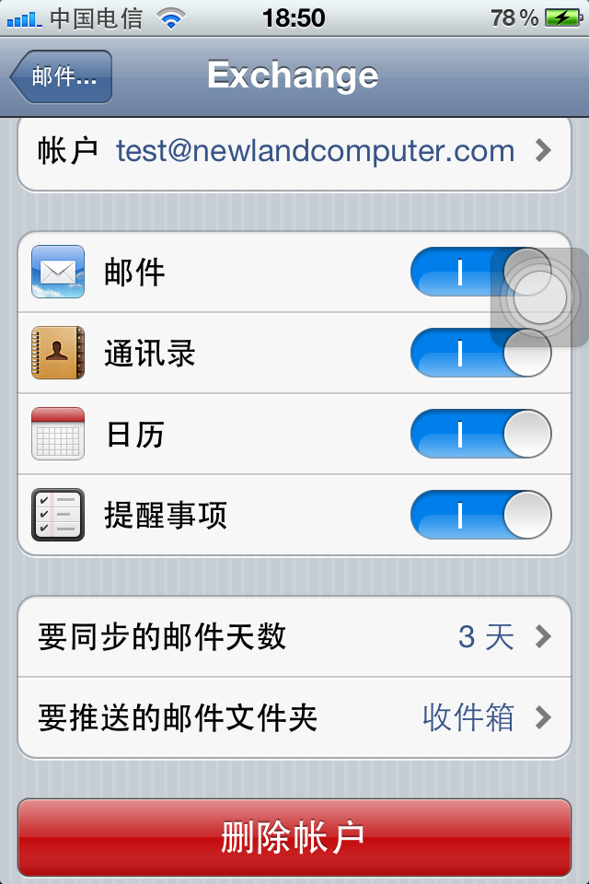
苹果手机Exchange账户删除

Slide 7
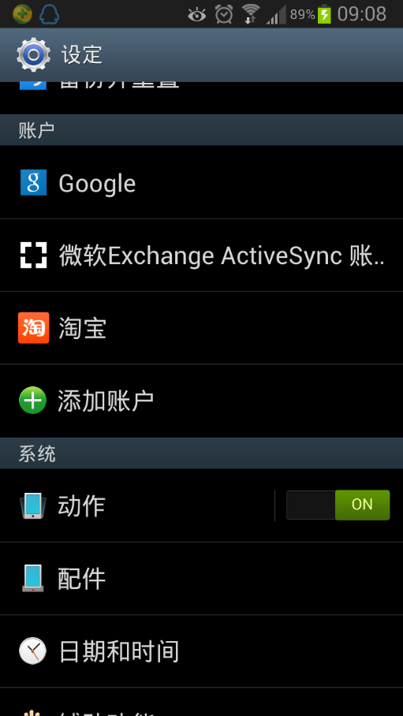
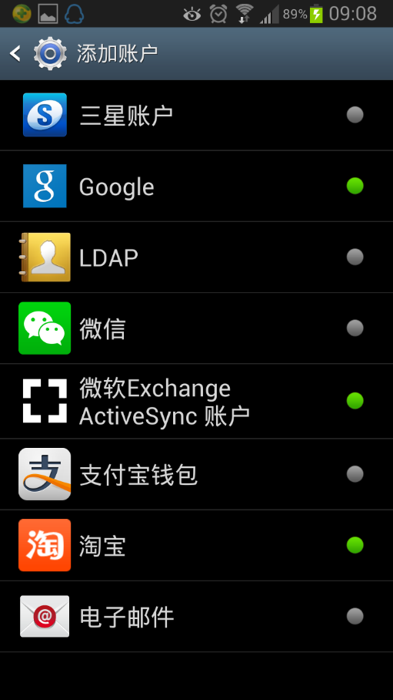

安卓手机Exchange账户添加
如果在“添加账户”的选项当中看不到“微软 Exchange Active Sync账户”，则说明手机的的ROM第三方发布的经过极度精简的系统，不能添加账户。
有些手机上并不显示“微软 Exchange Active Sync账户”，只显示为“公司”
但是图标都是一样的，一个带缺口的正方形， ，此时也是可以添加账户的。

Slide 8
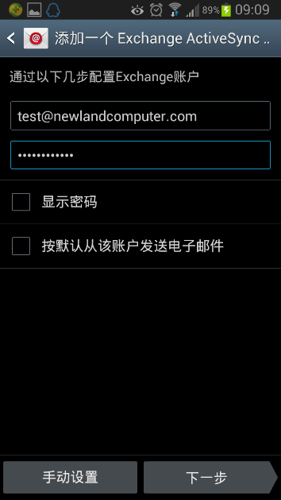
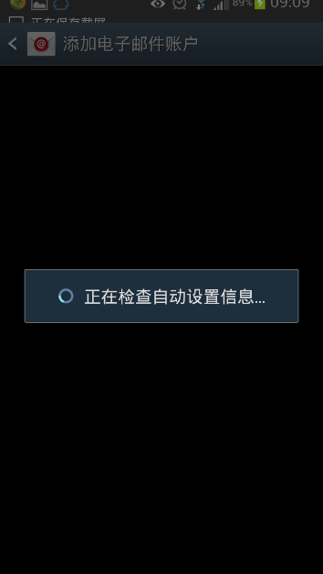
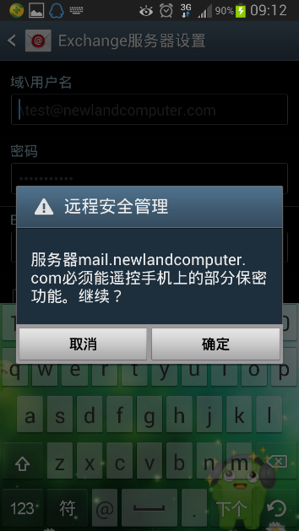
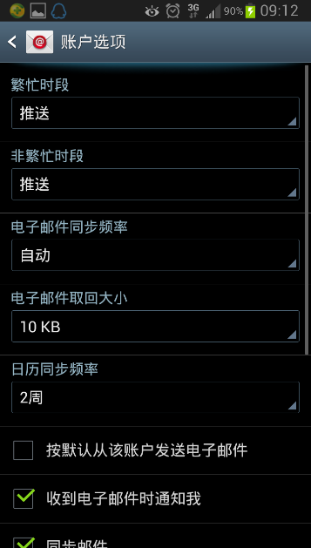
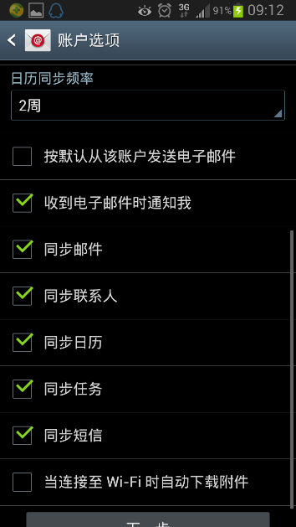
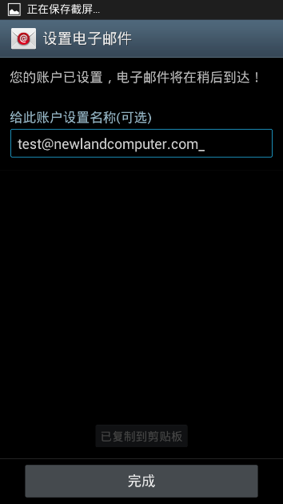
安卓手机Exchange账户添加

Slide 9
国产安卓手机可能出现的错误
国产安卓手机（不含三星），由于对谷歌原生系统进行了深度定制，可能导致自动设置失败。
当上图中的第一步，自动设置失败后，第三步就不会成功，此时会返回一个界面，这时可以手动输入一些信息尝试一下，按照下列的信息输入，如果还是不行，就说明厂商定制的系统无法支持原生谷歌系统的这一项服务，只能放弃了。
服务器地址：mail.newlandcomputer.com
用户名：***@newlandcomputer.com
域名：newlandcomputer.com
使用安全连接（SSL），这一项保持打勾
要求客户端证书这一项，不打勾

Slide 10
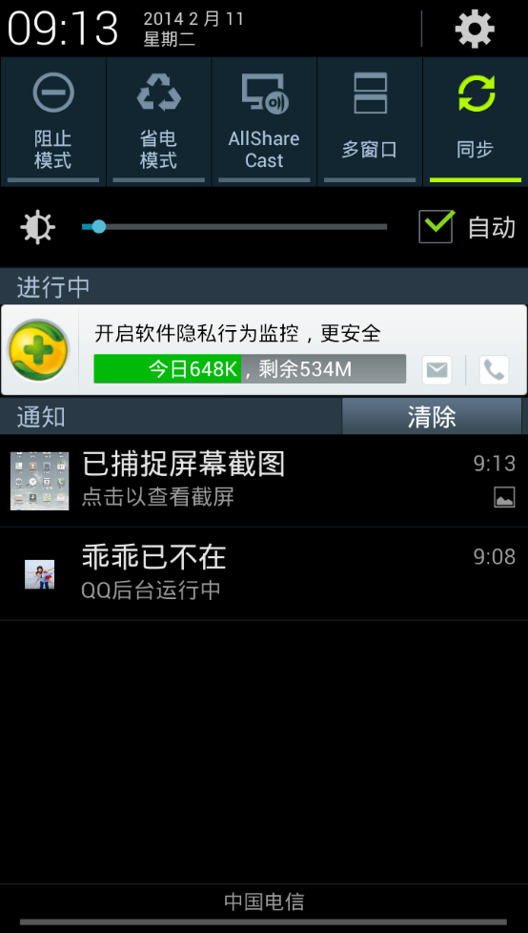
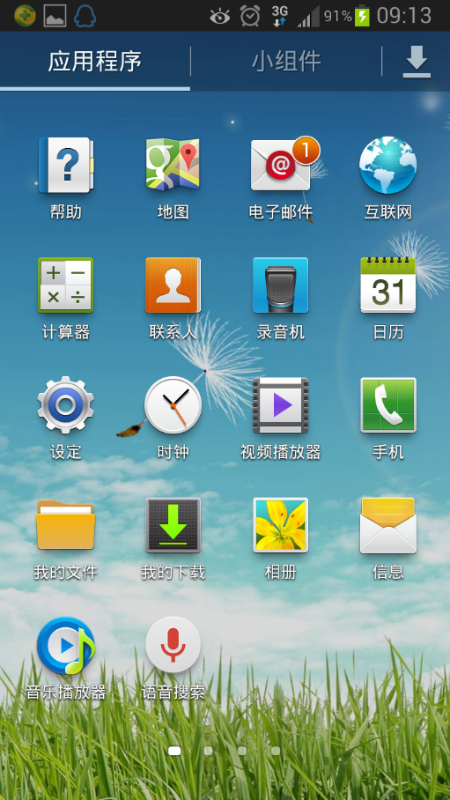
安卓手机Exchange账户使用
请注意，必须打开安卓手机的同步服务，才能实现邮件及联系人的正常推送

Slide 11
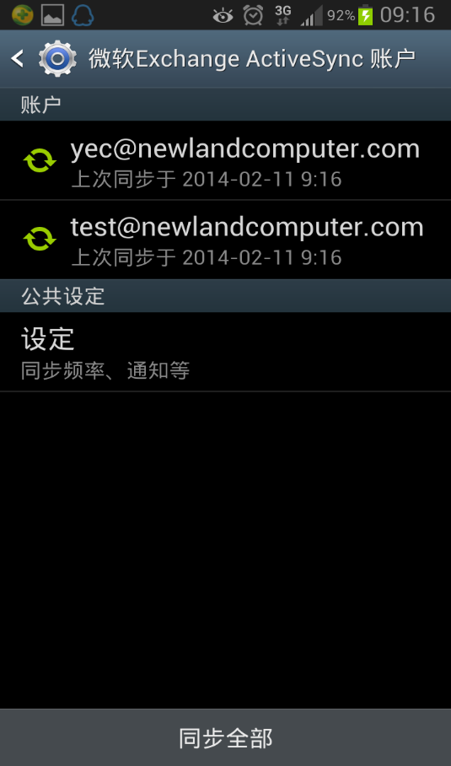
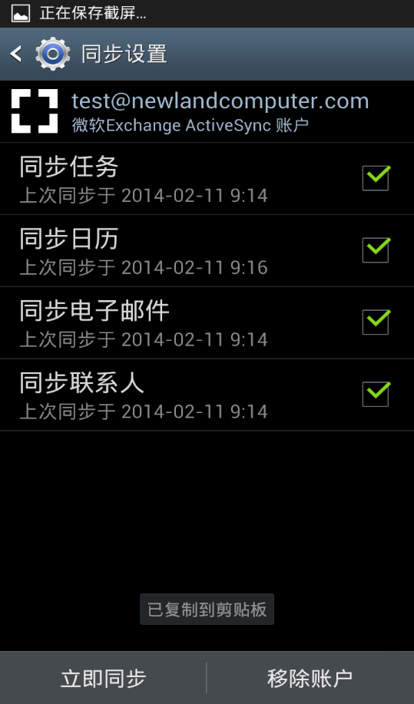
安卓手机Exchange账户删除

Slide 12
WINDOWS手机Exchange账户添加
受限于手头没有WINDOWS的移动终端用于截图，这里不做截图说明
Windows上的用户添加非常的简单
所有Windows8以上的操作系统，点击“人脉”或者“邮件”图标选项，选择添加账户—添加Exchange账户—填写邮箱地址、密码

Slide 13
远程擦除手机上的所有个人信息
手机上添加Exchange账户以后，支持用户远程擦除手机上的所有个人信息
登录https://mail.newland.com.cn
选择右上角的个人选项
在个人选项界面的左侧，选择“电话”选项

Slide 14
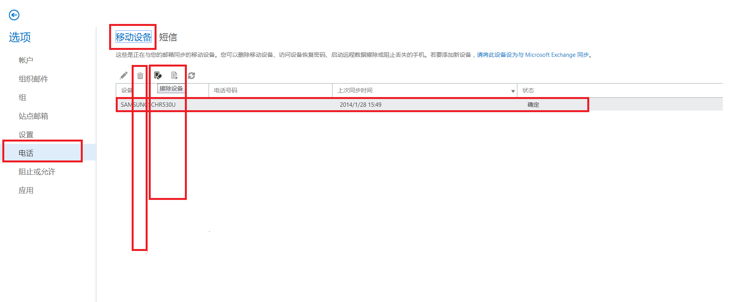
个人选项中的“电话”选项说明
擦除设备：
注意：这里指的是恢复手机或平板出厂设置，而不是仅擦除通讯录
仅适用于手机或者平板丢失的情况，可在第一时间登录邮箱擦除
丢失移动设备的所有信息
删除设备：
删除手机或平板电脑上的邮件客户端与服务端的连接
手机上的邮件客户端不能再与服务端进行同步
如果需要恢复同步，需要在客户端重新设置账户验证信息

